Slide 1
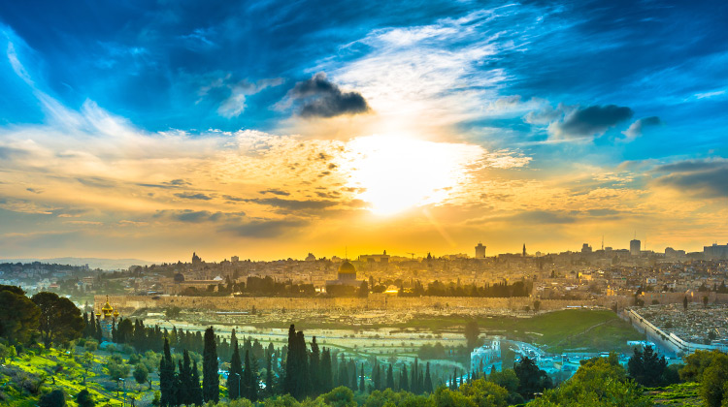

Ezequiel Capítulo 35- "El Tratado de Paz en el Medio Oriente“
El Pacto Eterno de Dios concerniente a Su Tierra
Paz, Profecía y la Tierra Prometida"

Slide 2
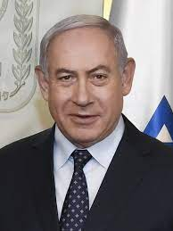
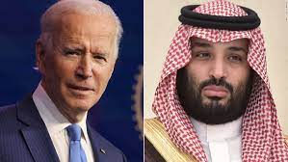
¿Qué Sucede Cuando los Reyes y las Naciones Ignoran el Pacto Eterno de Dios?
Mientras Israel está en guerra y ataca agresivamente a sus Enemigos
Las Naciones del Mundo exigirán la Paz
¿Conducirá esto a Daniel 9:27 al falso tratado de paz?

Slide 3
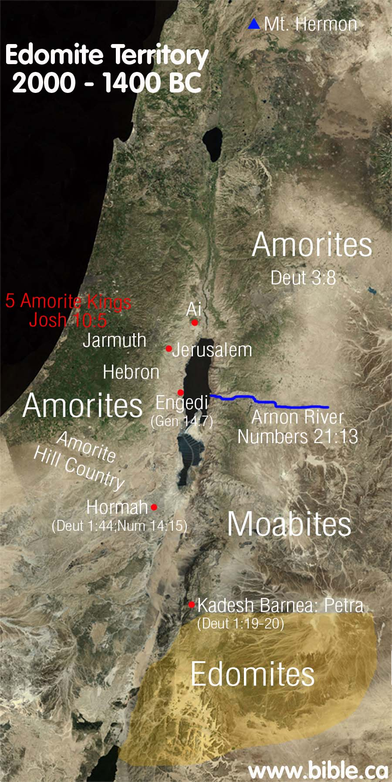
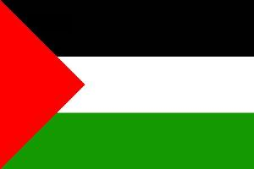
“El Juicio Venidero es por Dividir Su Tierra"
La Batalla Por Jerusalén "El Acuerdo de Abraham Firmado en 2020"

Slide 4
Ezequiel Capítulo 35-36
La Batalla del Fin de los Tiempos por la Tierra Prometida
Es entre Jacob (los Judíos)
y Esaú (los Arabes)
Las Escrituras profetizan que cualquier Tratado de Paz Entre Árabes y Judíos sobre la Tierra de Israel
conducirá a la Guerra, no a la Paz
El Acuerdo de Paz activa el Armagedón

Slide 5
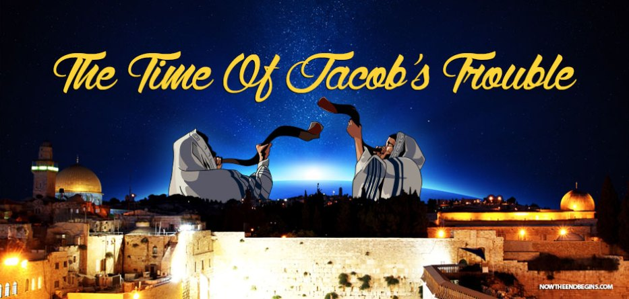
Se llama
El Tiempo de la Angustia de Jacob

Slide 6
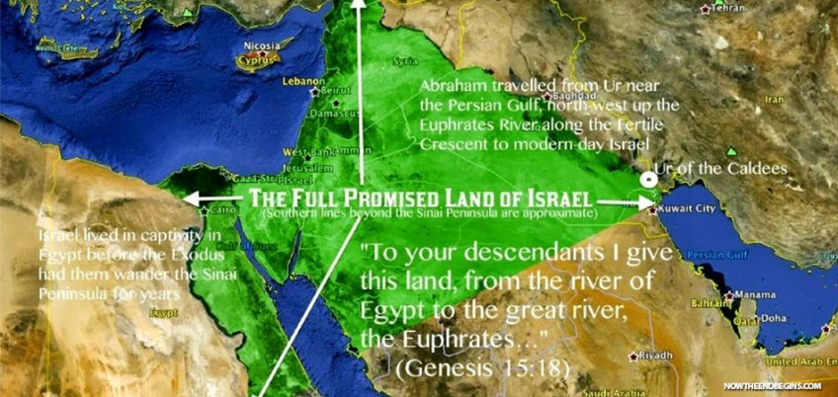
"A tu descendencia doy esta tierra desde el río de Egipto hasta el gran río Éufrates“
Génesis 15:18 El pacto eterno y por siempre de Dios con Israel
Génesis 12:7; 13:15; 24:7; 26:4; Deuteronomio 1:8; 11:24; 34:4; Josué 1:4; Isaías 27:12

Slide 7
Ezequiel Capítulos 35-36 – Profecía Bíblica Actual
Lo que DIOS dice acerca de Su Tierra del Pacto
Una Herencia Eterna para Israel / los Judíos
¿A quién está hablando Dios?
Edom/Monte Seir/ Los paganos/Árabes
¿ Por qué Dios los Juzgar
Por tomar la tierra que Dios dio a los Judíos/Israel como herencia
¿ Dónde? : “En las montañas de Israel"
¿ Cuándo? : “En la batalla de Armagedón”

Slide 8
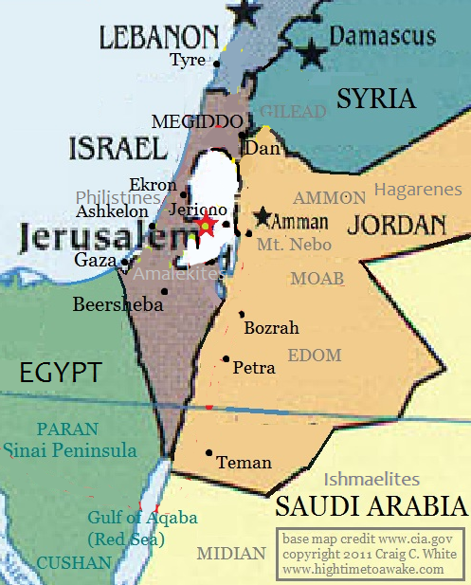
Ezequiel 35
1.“Y vino a mí palabra de Jehová, diciendo:
2.‘Hijo de hombre, pon tu rostro hacia el monte de Seir, y profetiza contra él,
3. y dile: Así dice Jehová el Señor: He aquí estoy yo contra ti, oh monte de Seir, y extenderé mi mano contra ti, y te convertiré
en desolación y en soledad.
4. A tus ciudades asolaré, y tú serás asolado; y sabrás que Yo soy Jehová.
¿Quién y dónde está el Monte Seir?

Slide 9
Monte Seir
Montaña de Edom
Reino de Esaú
Los Palestinos/ Los Arabes
“A Jacob amé, pero a Esaú aborrecí" Romanos 9:13
Estos representan a 2 naciones que luchan entre sí. Génesis 25:23
Dios le advirtió sobre sus 2 hijos luchando mientras estaban en su vientre

Slide 10
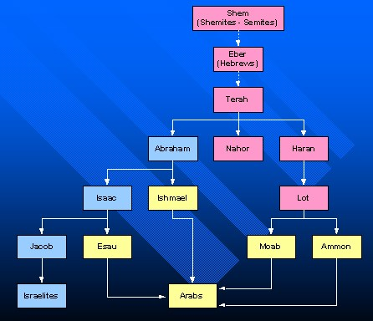
La Batalla en el Medio Oriente es simple:
Existe un odio irracional entre los linajes desde el principio... en Génesis Abraham
tuvo 2 hijos: Ismael e Isaac. Dios escogió
a Isaac como Su Partícipe de Pacto.
Isaac tuvo 2 hijos, Esaú y Jacob
Dios escogió a Jacob como Su
compañero de Pacto.
La familia de Ismael se casó con la familia
de Esaú y el odio irracional entre linajes aumentó a lo largo de 6000 años
Edom
Hatred
Notes:
God’s supernatural declaration of His Covenant with Abraham, with Isaac and Jacob is the true issue of all the hatred and wars in the Middle East. He said He would bless them that bless Israel and curse them that curse him ( Israel). So all the ancient relatives and bloodlines who are now the neighboring enemies would receive blessing if they would protect Israel, not seek her destruction. God picks the 2nd born it seems for the supernatural! The First shall be last and the last shall be first! Isaac over Ishmael, Jacob over Esau, Ephraim over Manasseh, all the way to the Church and Israel. Israel is the Firstborn, yet the Church will led the way!

Slide 11
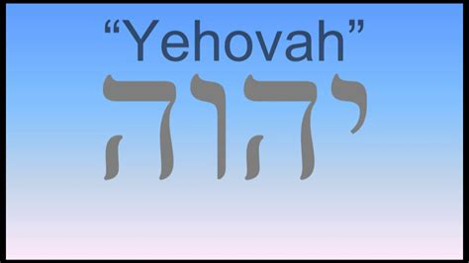
Cada vez que dice "Yo soy el Señor"
¡Adonai fue sustituido por los escribas Hebreos en lugar de Yehovah!
“
“El Gran Yo soy el que soy”

Slide 12
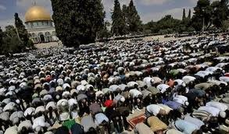
Su furor es contra los que lo llaman por cualquier otro nombre. En Su Montaña Sagrada, todos los viernes por la noche en Jerusalén, los minaretes musulmanes resuenan para adorar a Alá.
"Allahu Akbar" significa que Alá es más grande que Jehová. ¡ Esto es verdaderamente una blasfemia!
¡Sabrán que el nombre de Dios es Jehová, no Alá!

Slide 13
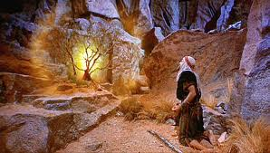
13. Y dijo Moisés a Dios: He aquí cuando yo llegue a los hijos de Israel, y les diga: El Dios de vuestros padres me ha enviado a vosotros; si ellos me preguntaren: ¿Cuál es su nombre? ¿Qué les responderé?
14 Y respondió Dios a Moisés: YO SOY EL QUE SOY. Y dijo: Así dirás a los hijos de Israel:
YO SOY me ha enviado a vosotros. Éxodo 3:13-14

Slide 14

Volver a Ezequiel Capítulo 35 – Tiempo cronológico.
Por cuanto tuviste enemistad perpetua, y derramaste la sangre de los hijos de Israel con el poder de la espada en el tiempo de su aflicción, en el tiempo extremadamente malo;

Slide 15
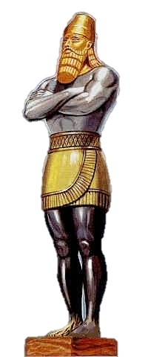
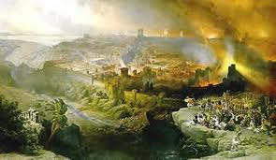
606 a. C. El rey Nabucodonosor pone Sitio a Jerusalén
Primeros cautivos llevados a Babilonia – Libro de Daniel
587 a. C. Destrucción del 1er Templo
El Juicio de Dios: 70 años de desolación (profetizado por Jeremías)
Comienza "el Tiempo de los Gentiles"
King Nebuchadnezzar Burns Jerusalem 586 BC
Babylon is the Head of Gold in Daniel Chapter 2

Slide 16
Esaú odia a Jacob
Los descendientes físicos y espirituales de Esaú (Edom) se han aprovechado
de las desgracias de los Judíos una y otra vez, como fue profetizado…
587 a.C. Destrucción del 1er Templo por Nabucodonosor
70 d.C. Destrucción del 2º Templo por Tito
1933 - La Revuelta Árabe/Palestina
1948 - El Holocausto conduce al Nacimiento del moderno Estado de Israel
Creación de la Propaganda Palestina
1965: Organización para la Liberación de Palestina PLO), un grupo terrorista.
1987 – 1993. 1ª Intifada Palestina
1993 – Tratado de Paz de Oslo –
1994 Creación de la Autoridad Palestina
2000-2005. 2ª Intifada Palestina
10/2023 – Guerra con Gaza y Islam

Slide 17
¿Cuándo se pueden cumplir estas profecías? Después de 1948 y después de 1967
¿A quién juzgará Dios? Edom/Árabes/ Palestinos/Islam
¿Por qué los juzgará Dios?
Por su eterno odio a los judíos
Porque celebran la matanza de los judíos

Slide 18
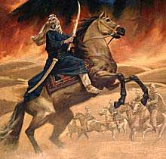
"Por la Fuerza de la Espada" (verso 5) La Espada es el Islam
“Esau,Y por tu espada vivirás, y á tu hermano servirás: y sucederá cuando te enseñorees,
que descargarás su yugo de tu cerviz. .” Génesis 27:40
Génesis 36:8
“Y Esaú habitó en el monte de Seir: Esaú es Edom.”
Apocalipsis 13:10
“El que a espada matare, a espada debe ser muerto.”

Slide 19
Los antiguos hijos de Esaú se convierten en:
los Palestinos, los Árabes, los Jordanos,
Se casan con Ismael: Arabia Saudita, los Estados del Golfo
y adoptan el Islam como su religión, a Alá como su Dios
El odio a los JUDIOS se intensifica desde hace 6000 años.
Hoy en día, las tribus árabes luchan entre sí, pero se unen como musulmanes
de común acuerdo para matar a los judíos para apoderarse de la Tierra
La furia de Dios se derramará sobre los vecinos de Israel
porque les encanta derramar la sangre de Su Pueblo Elegido, los Judíos.
El Proceso de Paz en el Medio Oriente es el plan del hombre para traer la paz mundial
dividiendo Jerusalén y creando allí una capital Palestina
Creyendo que los Judíos y los Palestinos vivirán uno al lado del otro en paz.
El Plan de Dios: traer a Su Pueblo Elegido de regreso a su tierra Israel, cuya capital es Jerusalén
donde tienen un tiempo señalado para conocer al Mesías Yeshúa en persona

Slide 20
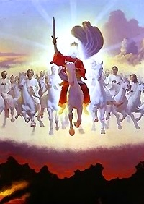
Cuando Dios dice
Él extiende Su Mano
Esto quiere decir,
Que Jesús está
presente en la tierra
Apunta a Su 2da Venida

Slide 21
6.” por tanto, vivo yo, dice el Señor Dios,
"Te prepararé para la sangre, y la sangre
te perseguirá; ya que no odiaste la sangre,
aun la sangre te perseguirá.
7. Así haré que el monte Seir sea el más desolado, y cortaré de él al que se desmaya y vuelve.
8. Y llenaré sus montes con sus hombres muertos: en vuestros collados, y en vuestros valles, y en todos vuestros ríos, caerán los muertos a espada.
9. Os haré desolación perpetua, y vuestras ciudades no volverán, y sabréis Yo soy Jehová
¡Él no es Allah, el dios del Islam!

Slide 22
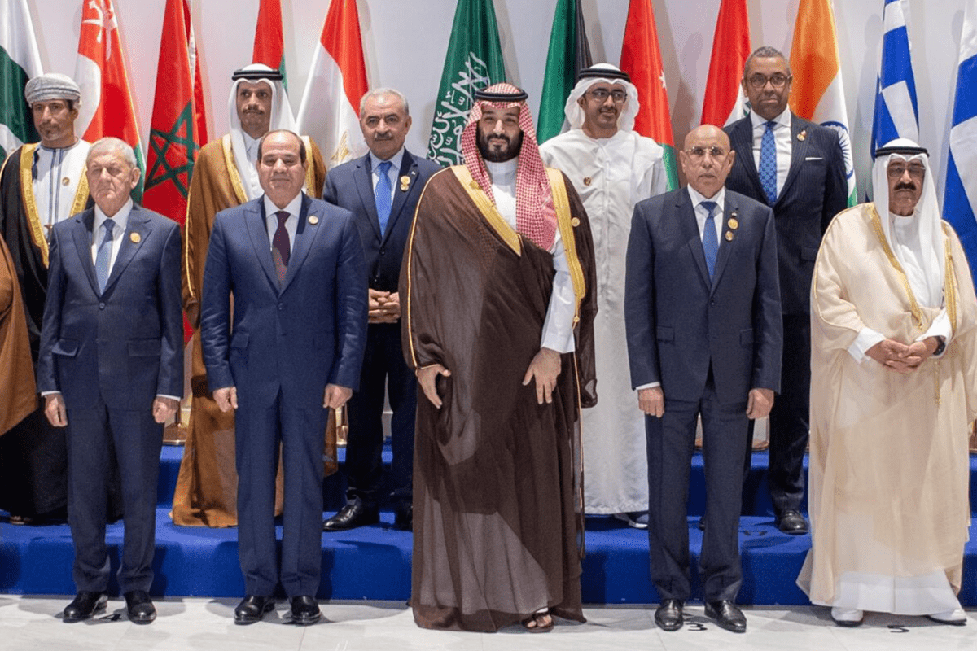
10 "Porque tú has dicho, estas 2 naciones y estos 2 paíse (Israel y Palestina) serán míos,
y la poseeremos; mientras que el Señor estaba allí:
11. Por tanto, vivo yo, dice el Señor Dios Incluso haré de acuerdo a tu enojo y de acuerdo a tu envidia que has usado por tu odio contra ellos;
Y me daré a conocer entre ellos (Israel), cuando te haya juzgado".
¡Las montañas de Israel
rodean Cisjordania!
Demanda de todos los acuerdos
de paz de Medio Oriente
Cisjordania sea entregada
a los palestinos

Slide 23
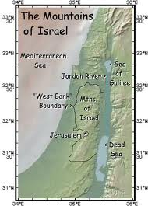
12. “Y sabréis que YO SOY el Señor,\ y que He oído todas las blasfemias
que habéis hablado contra los montes de Israel, diciendo:
Están desolados, nos son dados para que los consumamos.
13. Así os habéis jactado contra mí con vuestra boca, y habéis multiplicado vuestras palabras
contra mí. Los he escuchado".
The Mountains of Israel Surround the West Bank!
All Middle East Peace Treats Demand
the West Bank be Given to the Palestinians

Slide 24
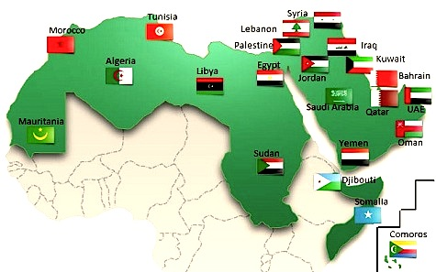
Un Pacto de Paz con Israel será confirmado con muchos...... Daniel 9:27
Y por una semana confirmará el pacto con muchos, y a la mitad de la semana hará cesar el sacrificio y la ofrenda. Después con la muchedumbre de las abominaciones vendrá el desolar, aun hasta una entera consumación; y lo que está determinado se derramará sobre el pueblo asolado.”
Primero Trump, ahora los Planificadores de Paz de Biden se reúnen con cada Nación Árabe.
Para conseguir que acepten el Acuerdo de Abraham ya firmado por Emiratos Árabes Unidos e Israell

Slide 25
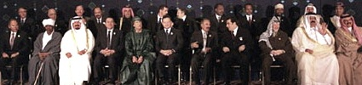
14.“Así dice el Señor Dios; Cuando toda la tierra se regocija. Te dejaré desolado".
15. Así como os alegrasteis de la heredad de la casa de Israel, porque estaba desolado, así haré con vosotros: serás desolada; El monte Seir y todo Edom, todo:
y sabrán que YO SOY Dios".
Conocerán que su nombre es Jehová... no Alá

Slide 26
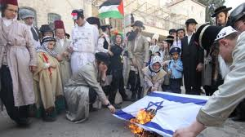
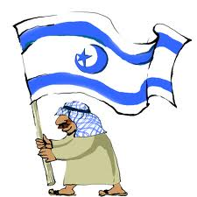
¡El Señor Dios derrotará a los enemigos de Israel!
Dios cancelará el pacto de Israel con la muerte
Isaías 28

Slide 27
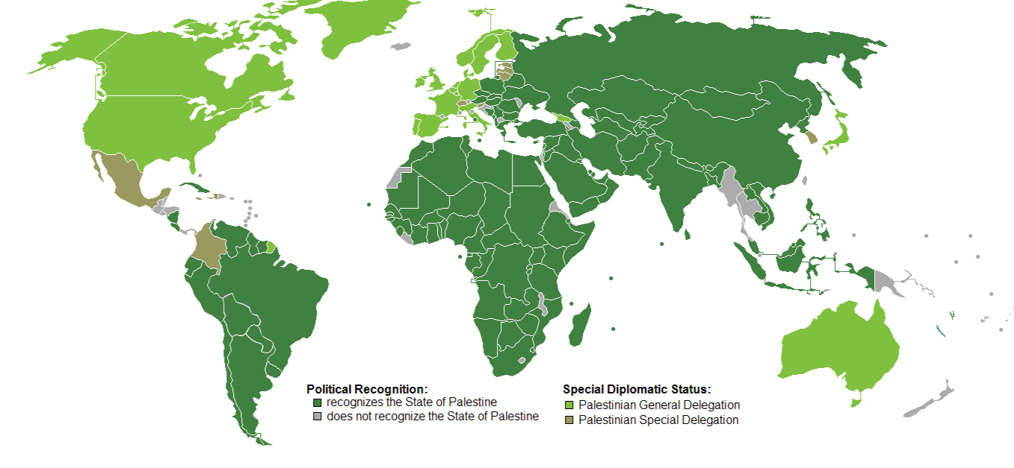
Países que votan por un Estado Palestino – 2012

Slide 28
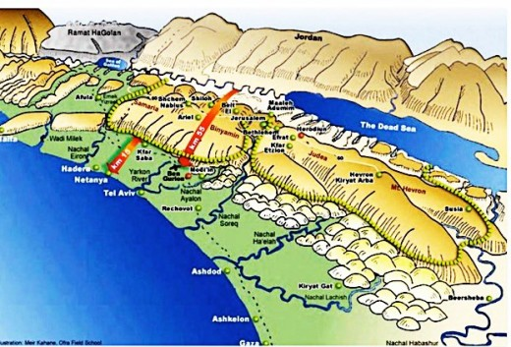
Las Montañas de Israel son fundamentales para su defensa
Rodean y protegen Cisjordania
"Judea y Samaria"

Slide 29
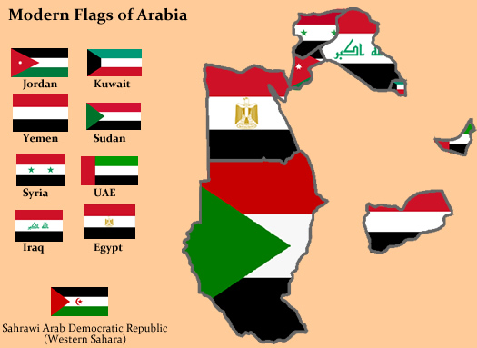
Monte Seir = Edom = Esaú = Jordania = Palestinos =Arabes
Notes:
Here we see the 4 colors of the Horses of the Apocalypse: White, Red, Black and Green. The Arab Flags have the same 4 colors which are also the successive Moslem Empires who ruled the Arab World. The Battle of Armageddon is really the Battle For Jerusalem. Whoever tries to take control of Jerusalem from Israel and to destroy the Jews is on the side of satan (allah) and his Anti-christ agenda. The 4 Horsemen represent spirit beings who are unleashed in Rev. 6 when restraint is removed from this earth. Only then can the Anti-Christ (Mahdi) rise to power to dominate the world (The Coming Caliphate)

Slide 30
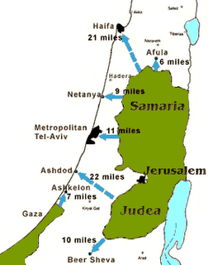
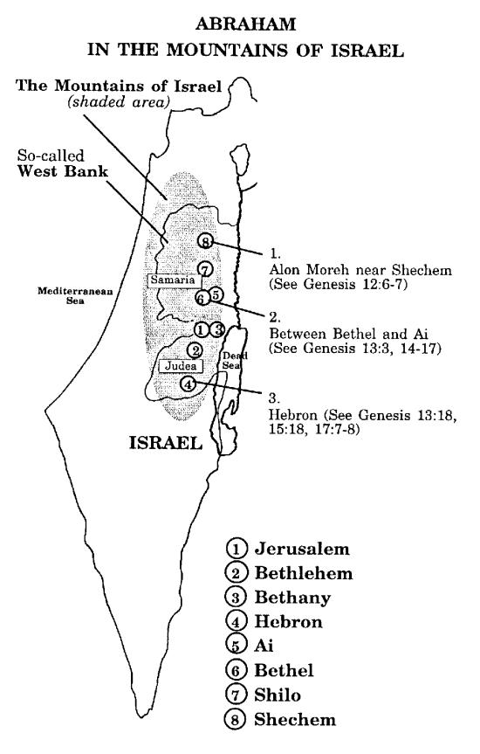
Las Montañas de Israel - Cisjordania
La Biblia de Judea
y Samaria
La defensa crítica
de Israel

Slide 31
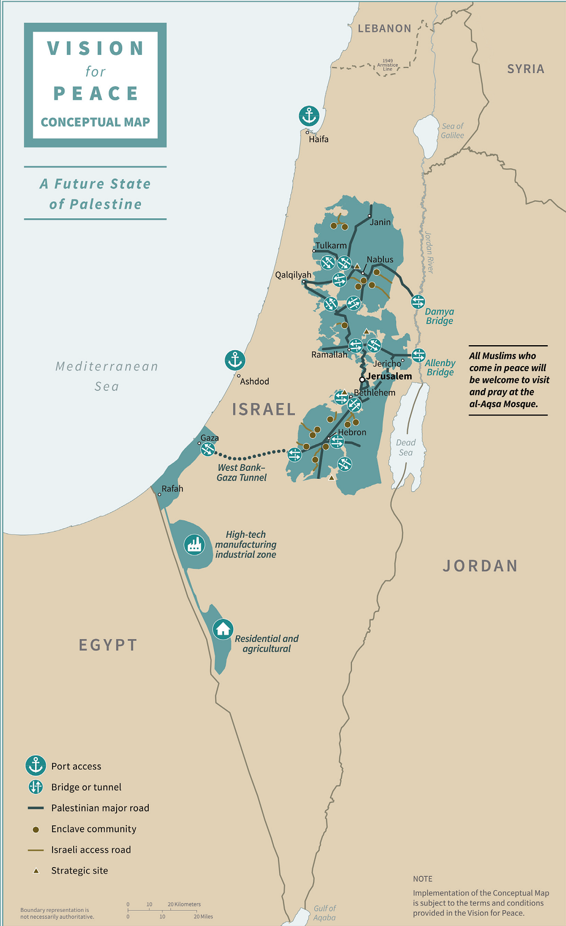
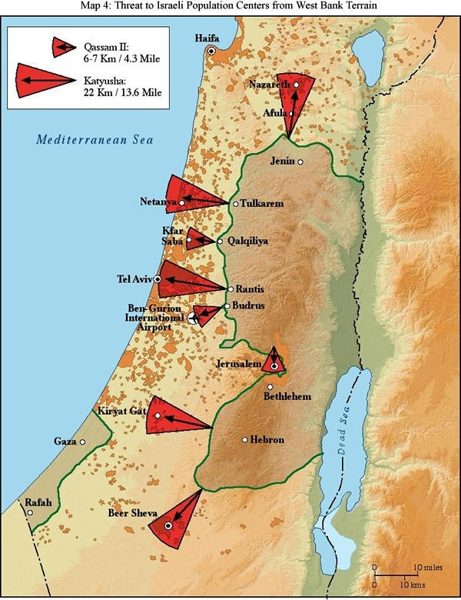

Slide 32
¿Qué sucede cuando los Reyes y las Naciones son indiferentes a la sabiduría de Dios? Salmos 120:4-6
5. Ay de mí, que peregrino en Mesec, y habito entre las tiendas de Cedar! (Arabia Saudita)
6. Mucho tiempo ha morado mi alma con los que aborrecen la paz. (Esaú/Árabes/Islam)
7. Yo (Israel) soy pacífico: Mas cuando hablo, ellos (Esaú/Árabes/Islam) están por la guerra.

Slide 33
Ezequiel Capítulo 35- "El Tratado de Paz en el Medio Oriente“
El Pacto Eterno de Dios concerniente a Su Tierra
Paz, Profecía y la Tierra Prometida"

